Slide 1
Вртић “Голуб мира”
Голуб мира шири своја крила
Билтен за новембар 2024.

Slide 2
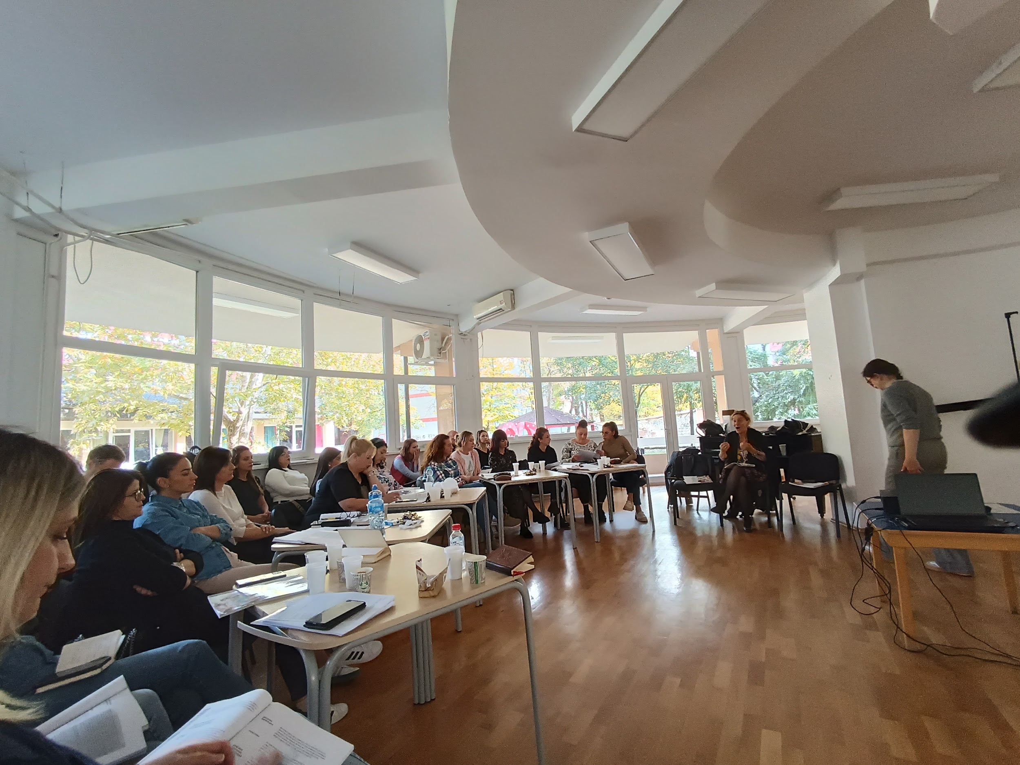
Хоризонтална разнема
Тим за самовредновање и Педагошки лидери

Slide 3
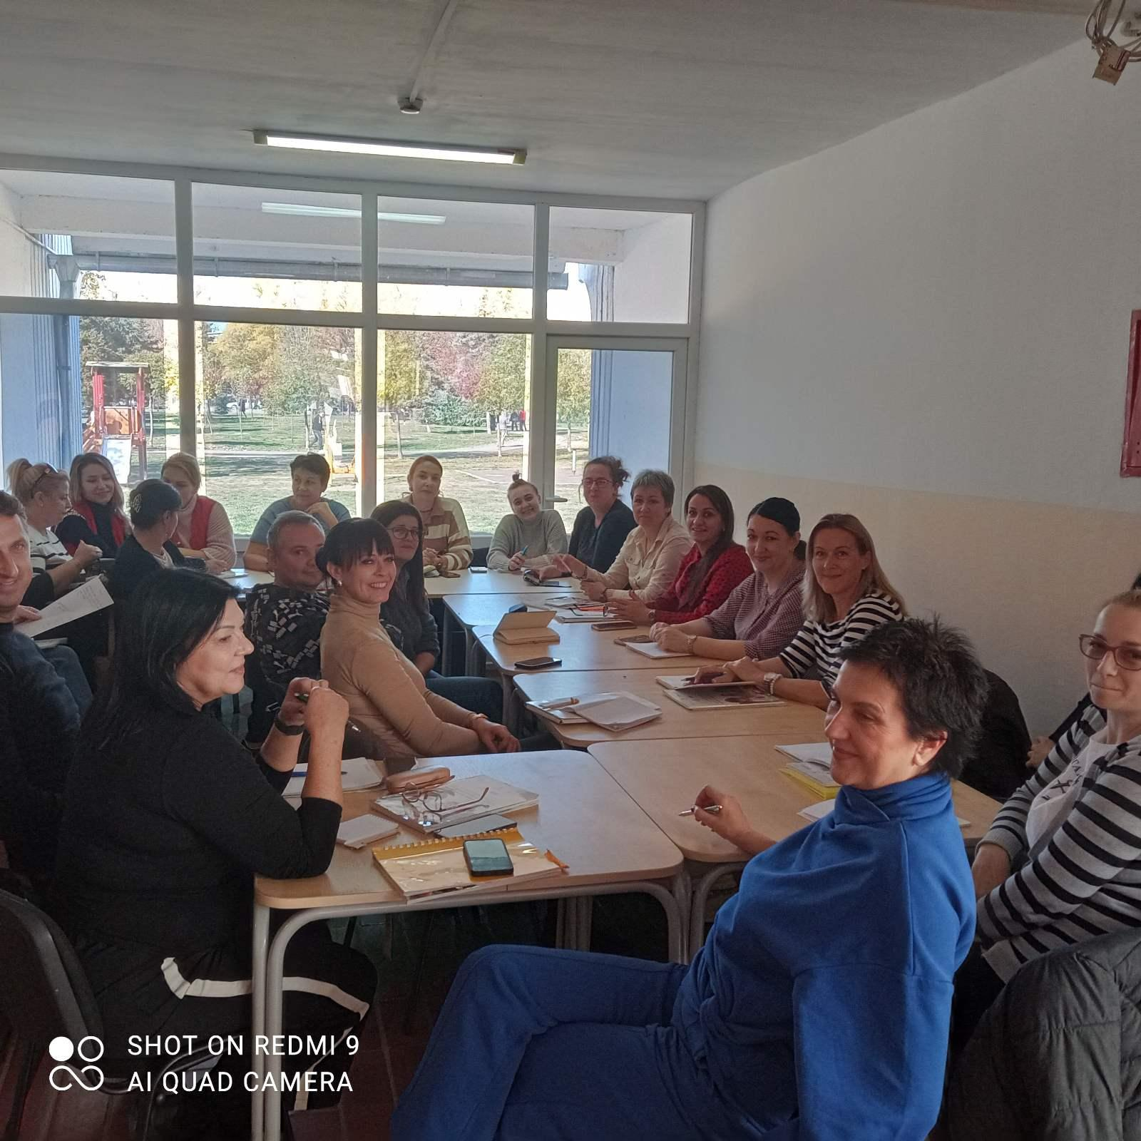
Централни тим за самовредновање

Slide 4
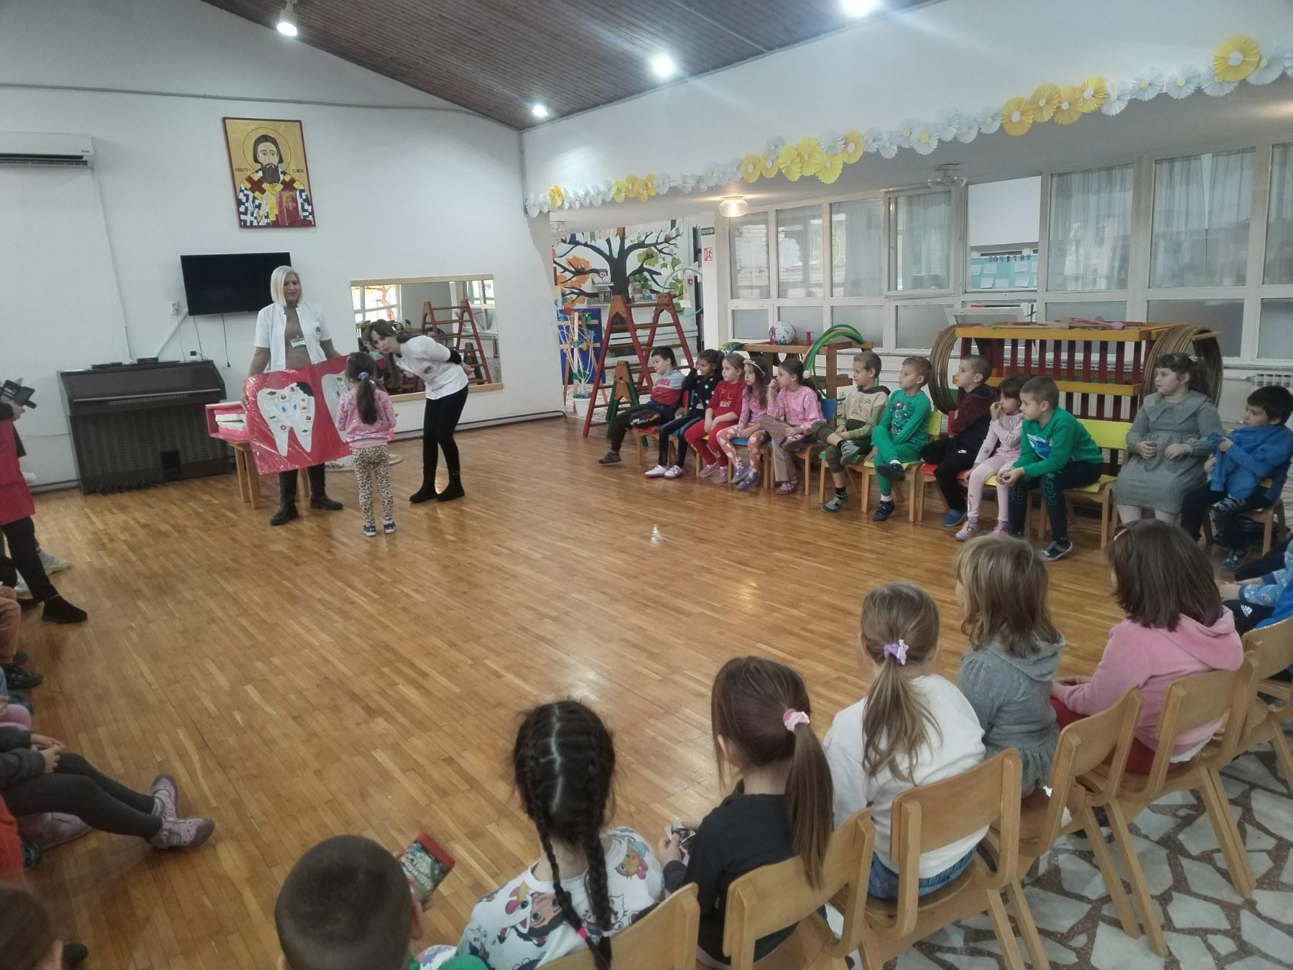
Посета стоматолога

Slide 5
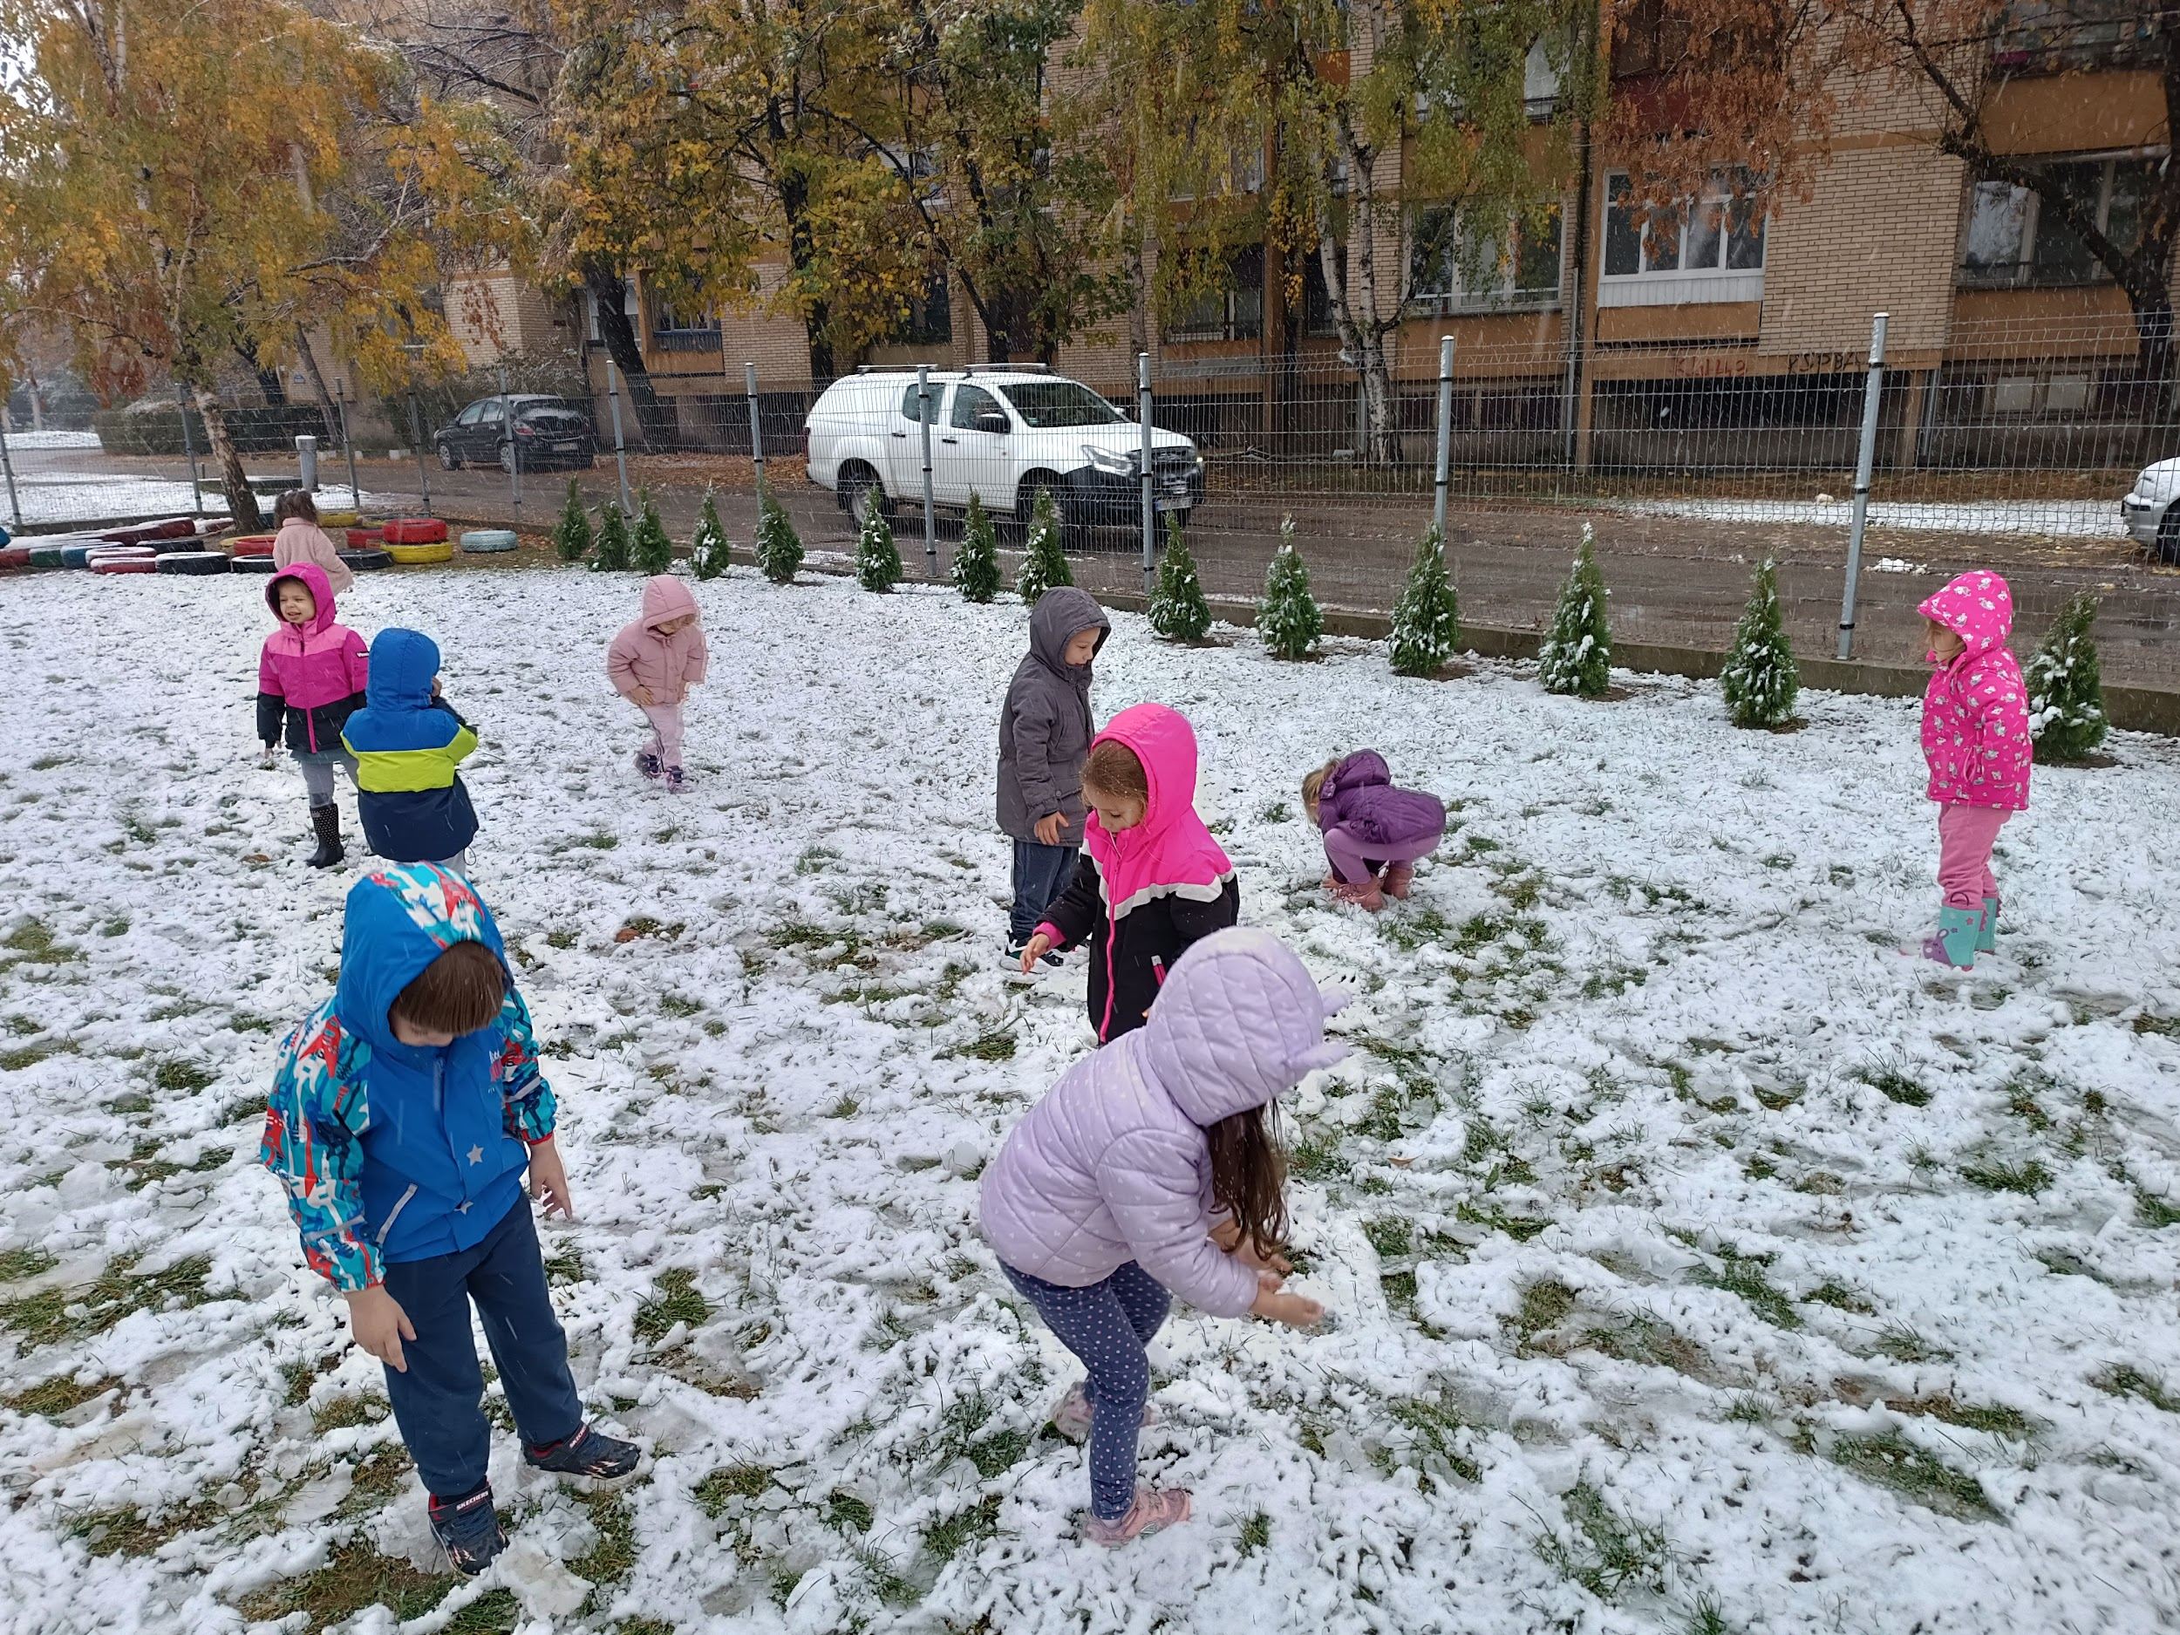
Први снег

Slide 6
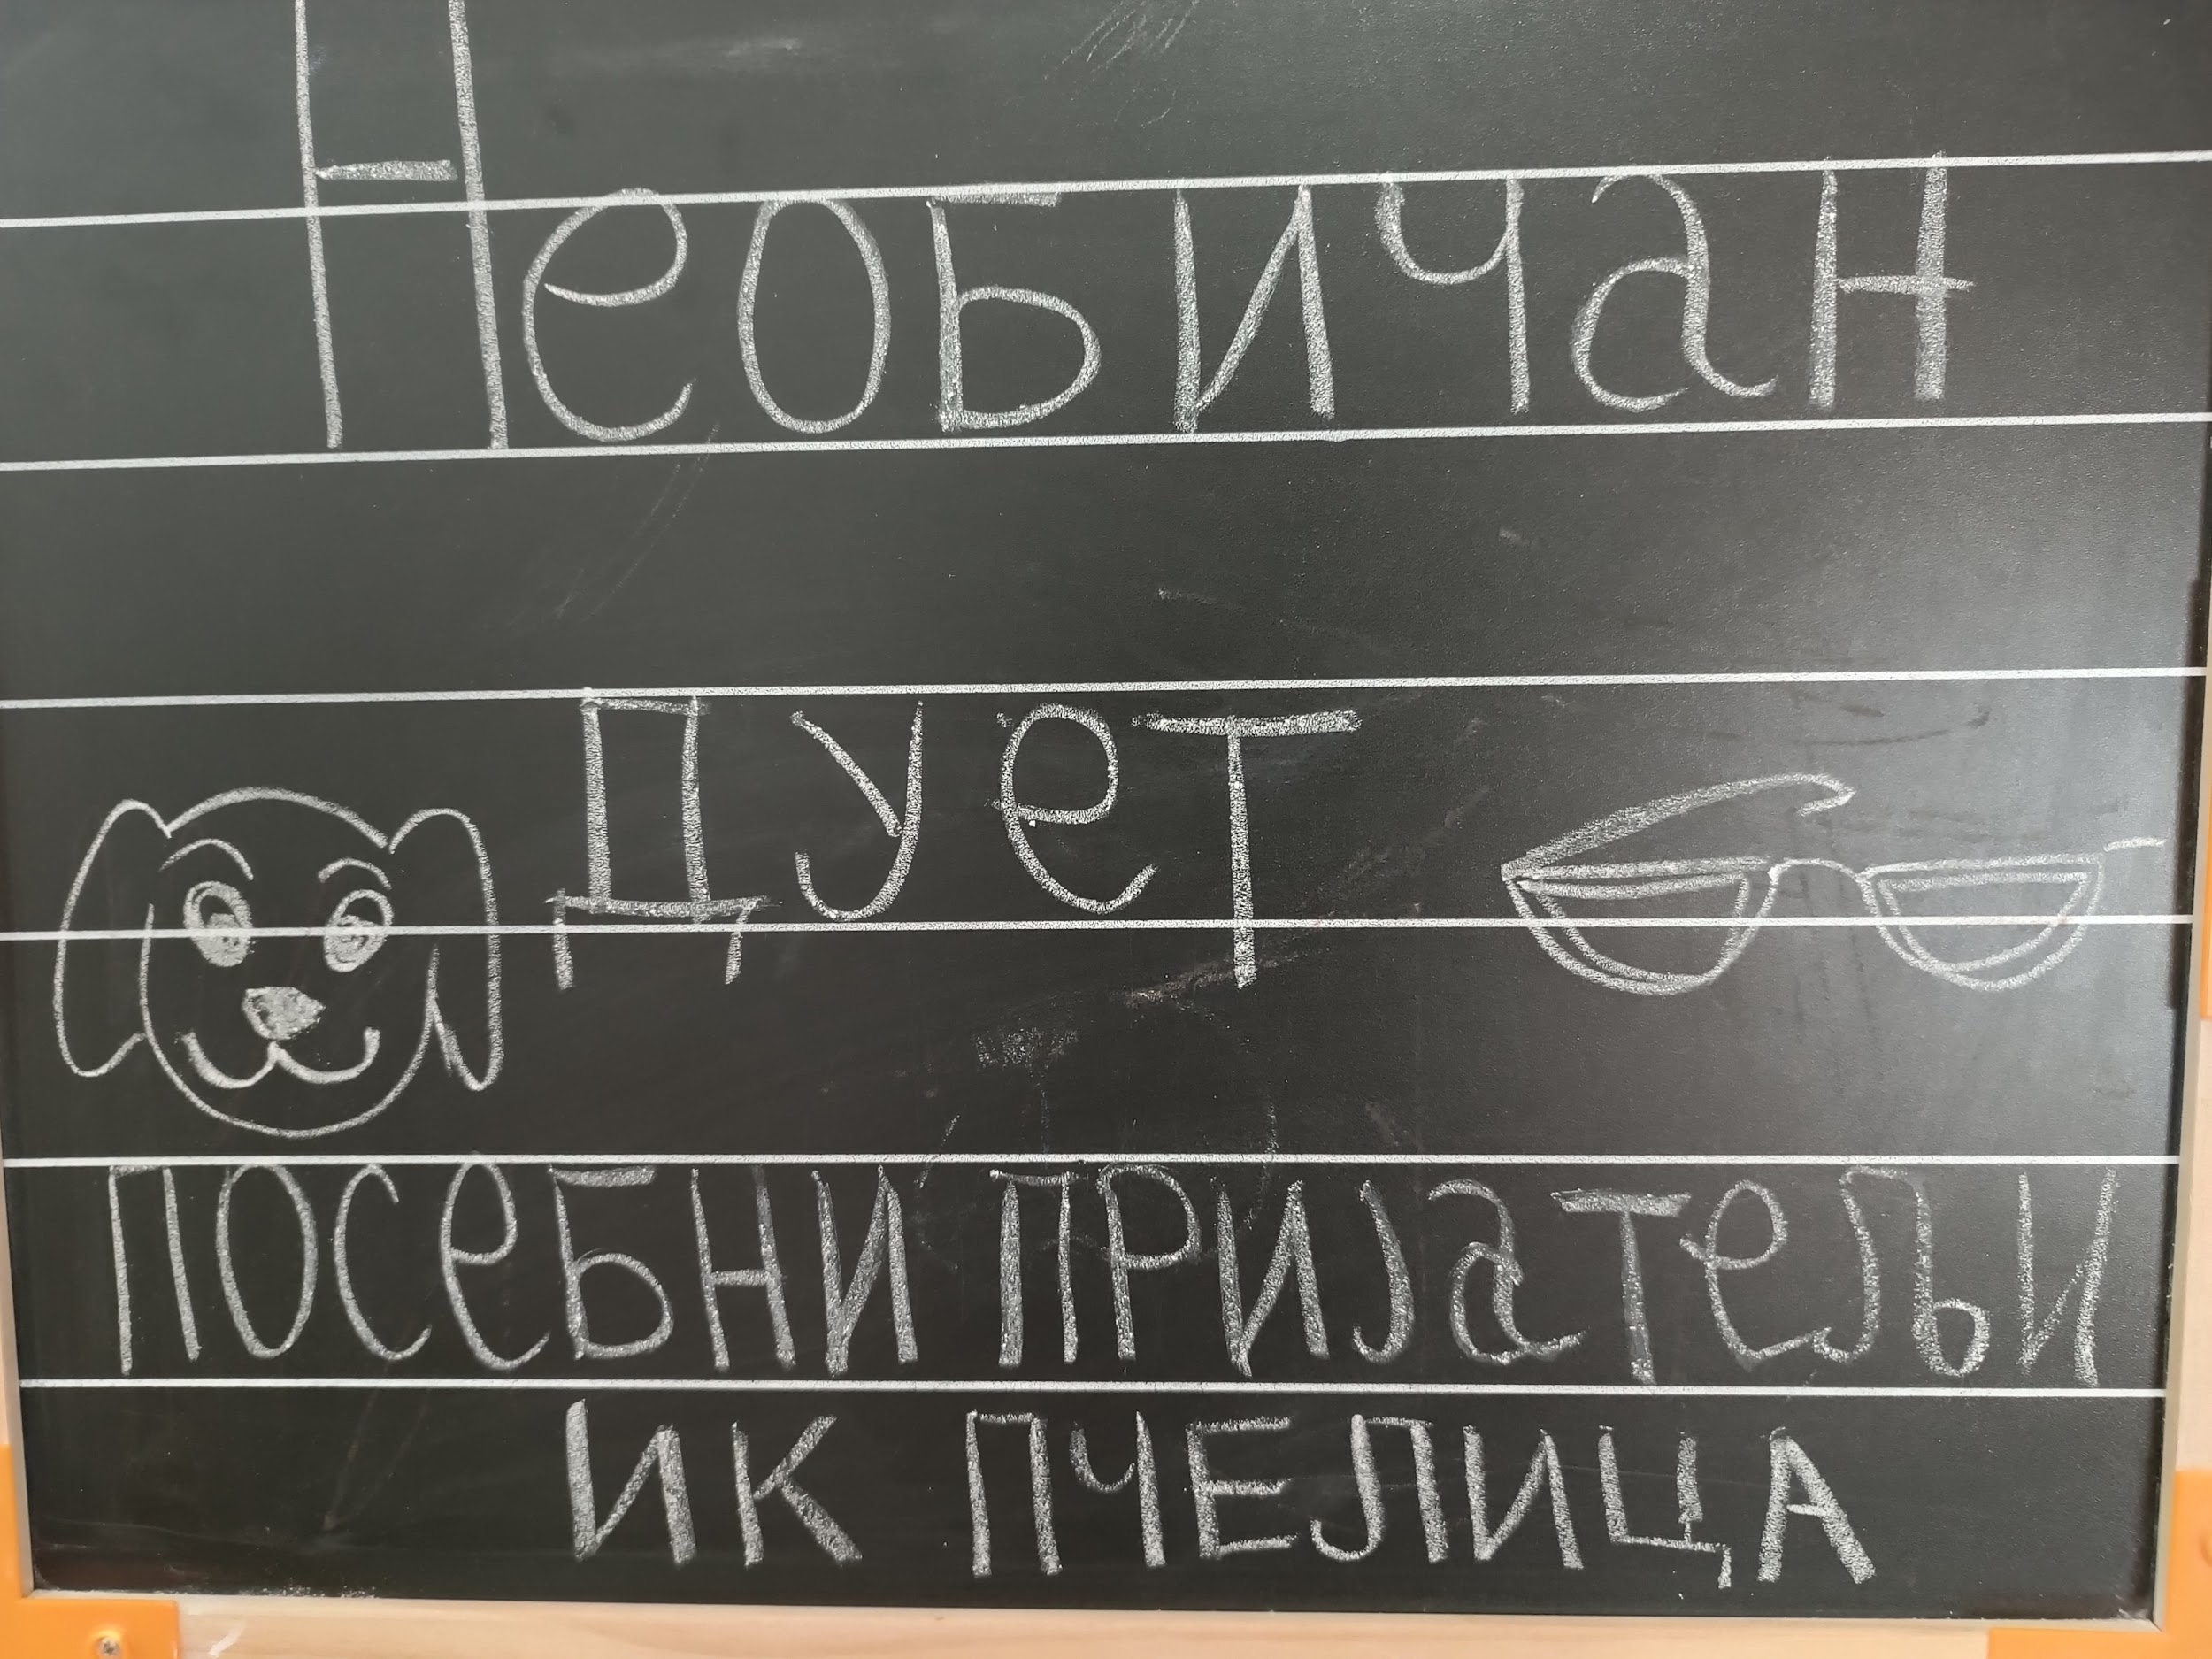
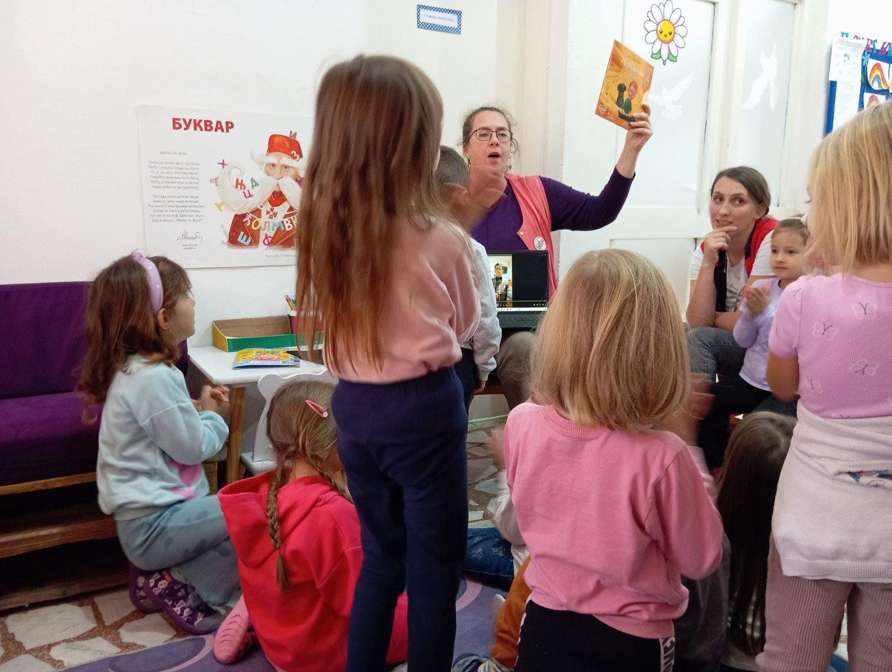
Међународни дан толеранције

Slide 7
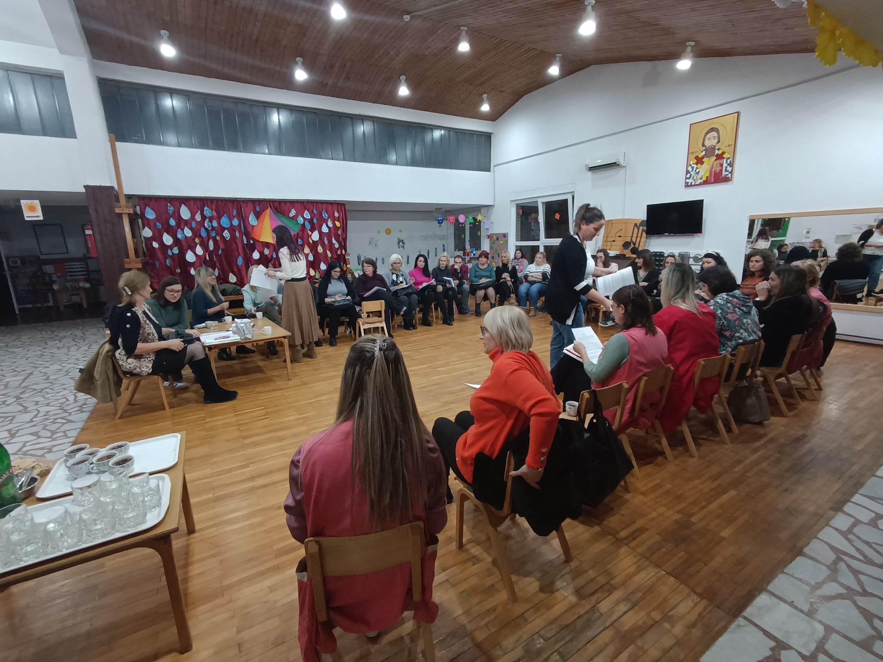
Заједнице које уче

Slide 8
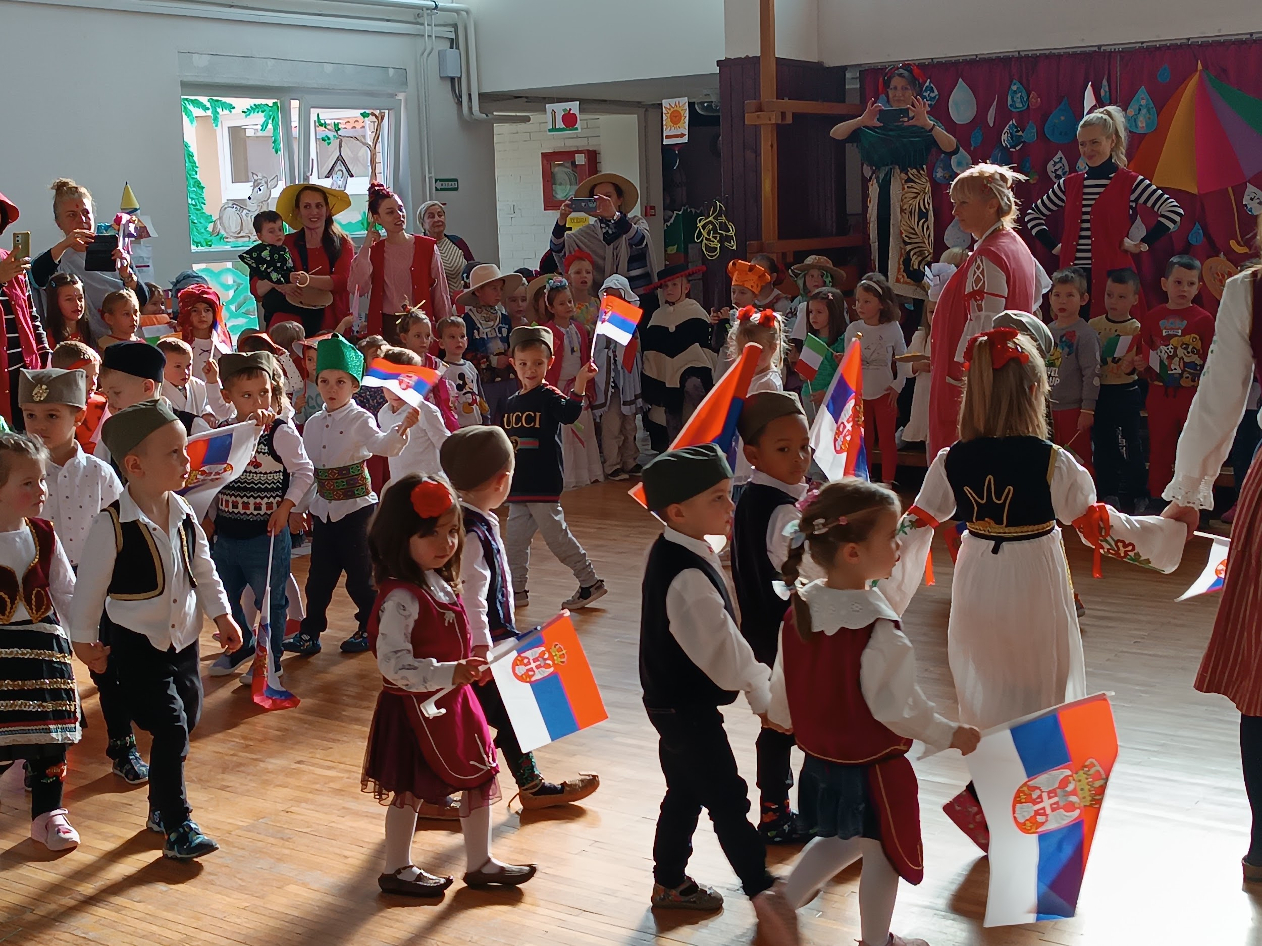
Деца света - Светски дан детета

Slide 9
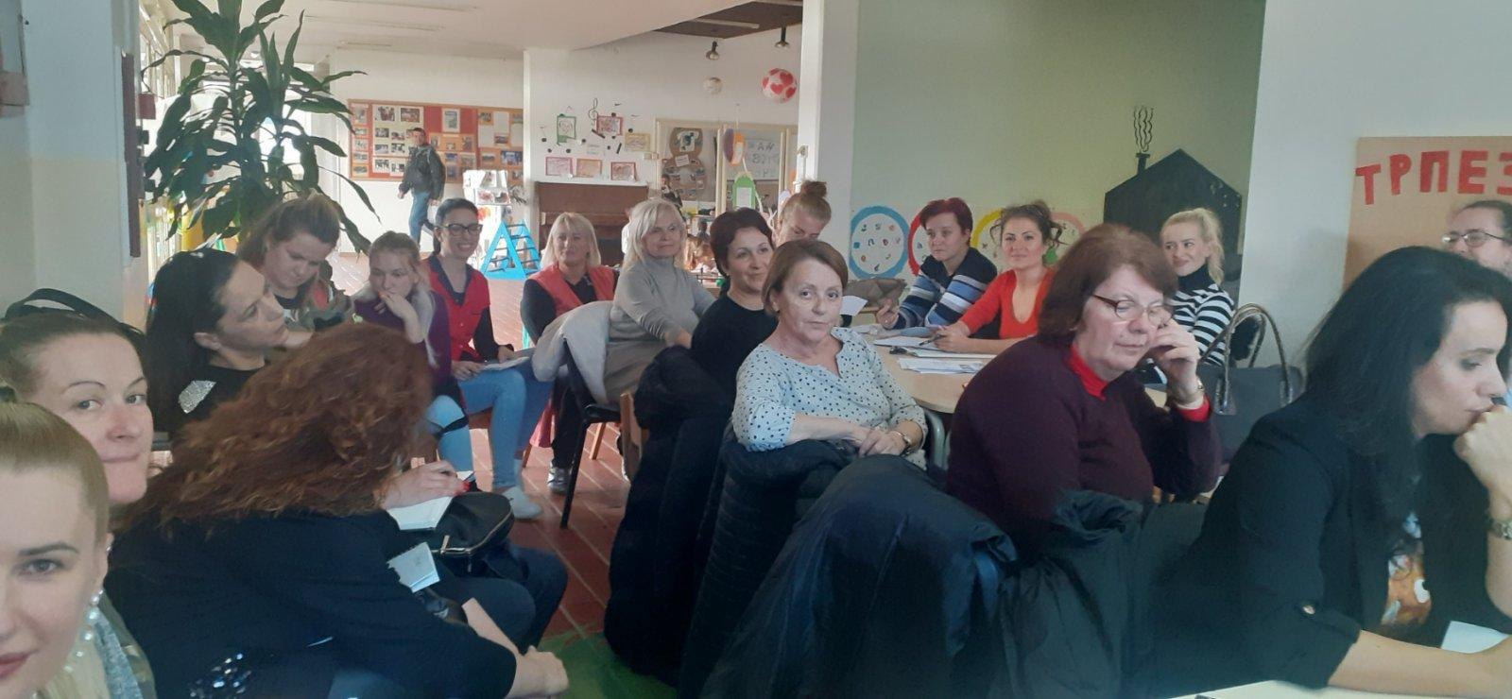
Тим за инклузивно образовање

Slide 10
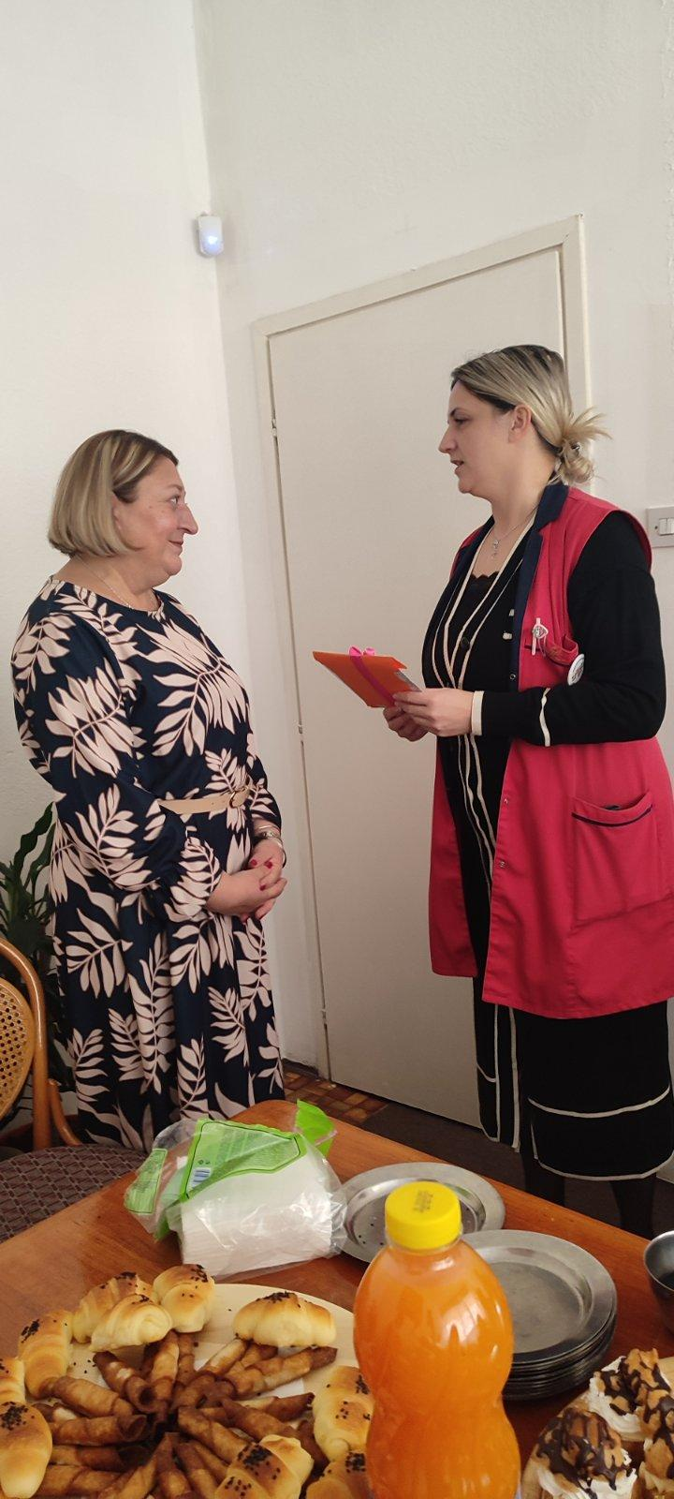
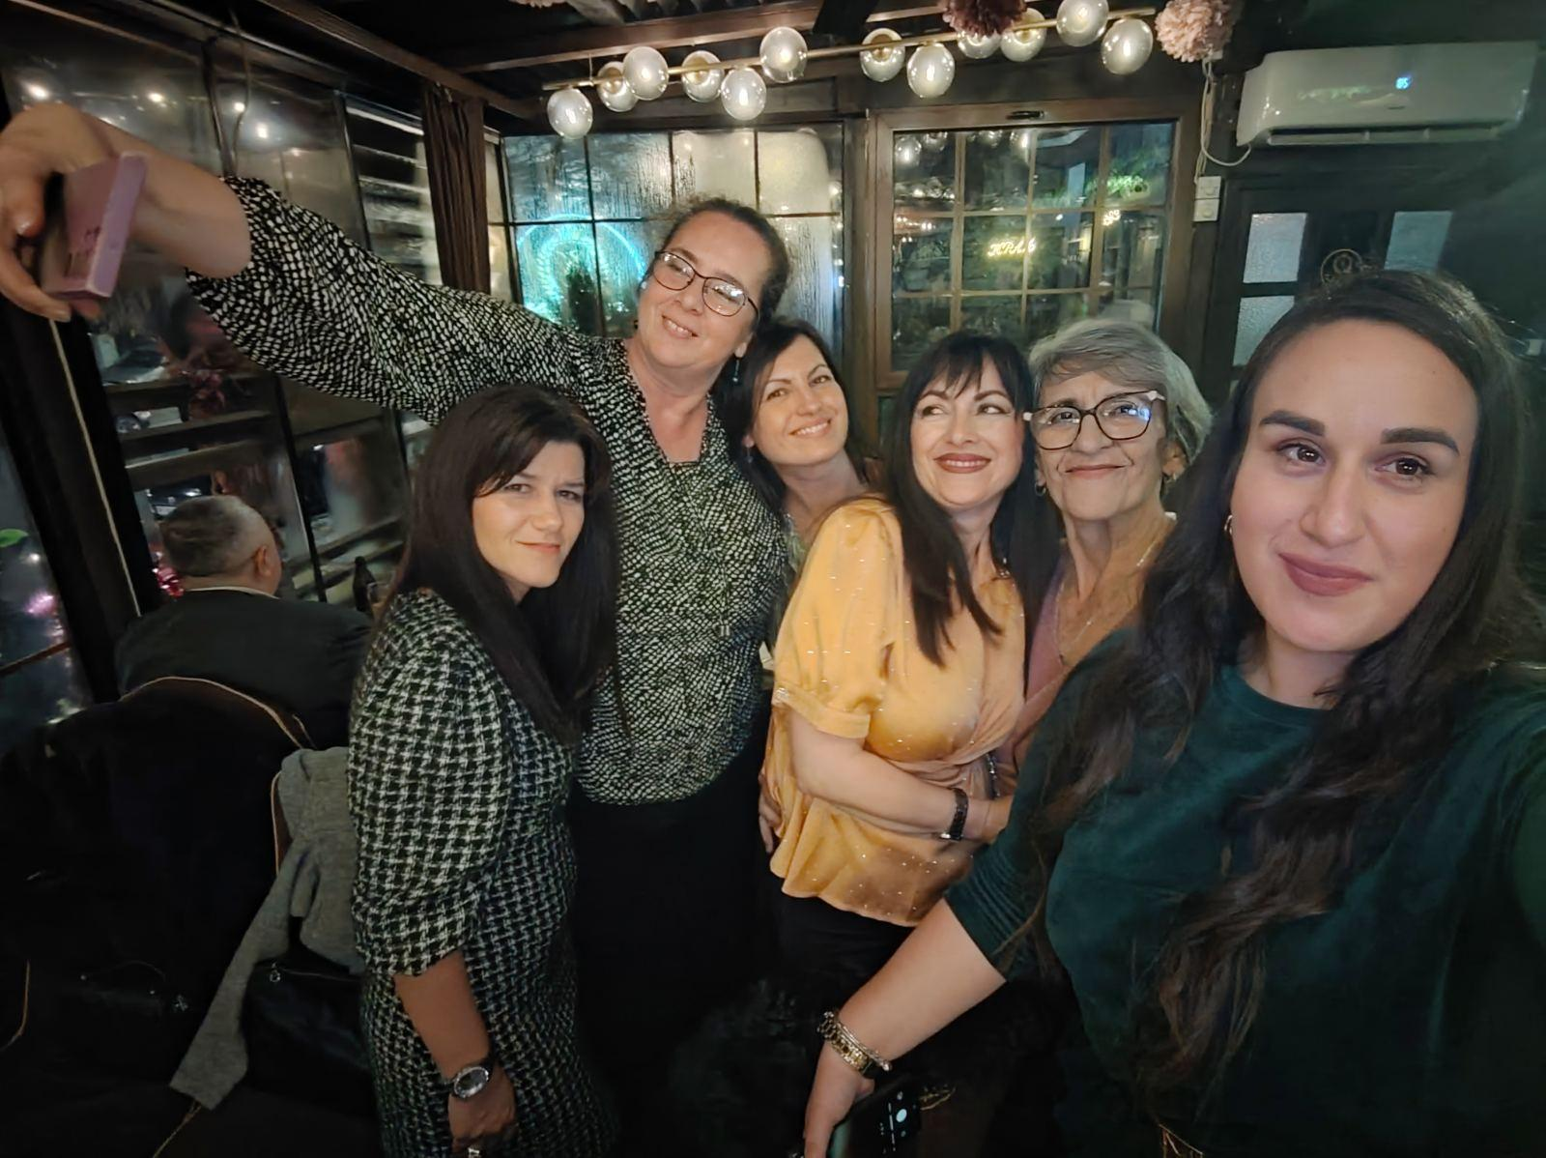
Снежана Ралић и Марина Карајовић
Наше драге пензионерке

Slide 11
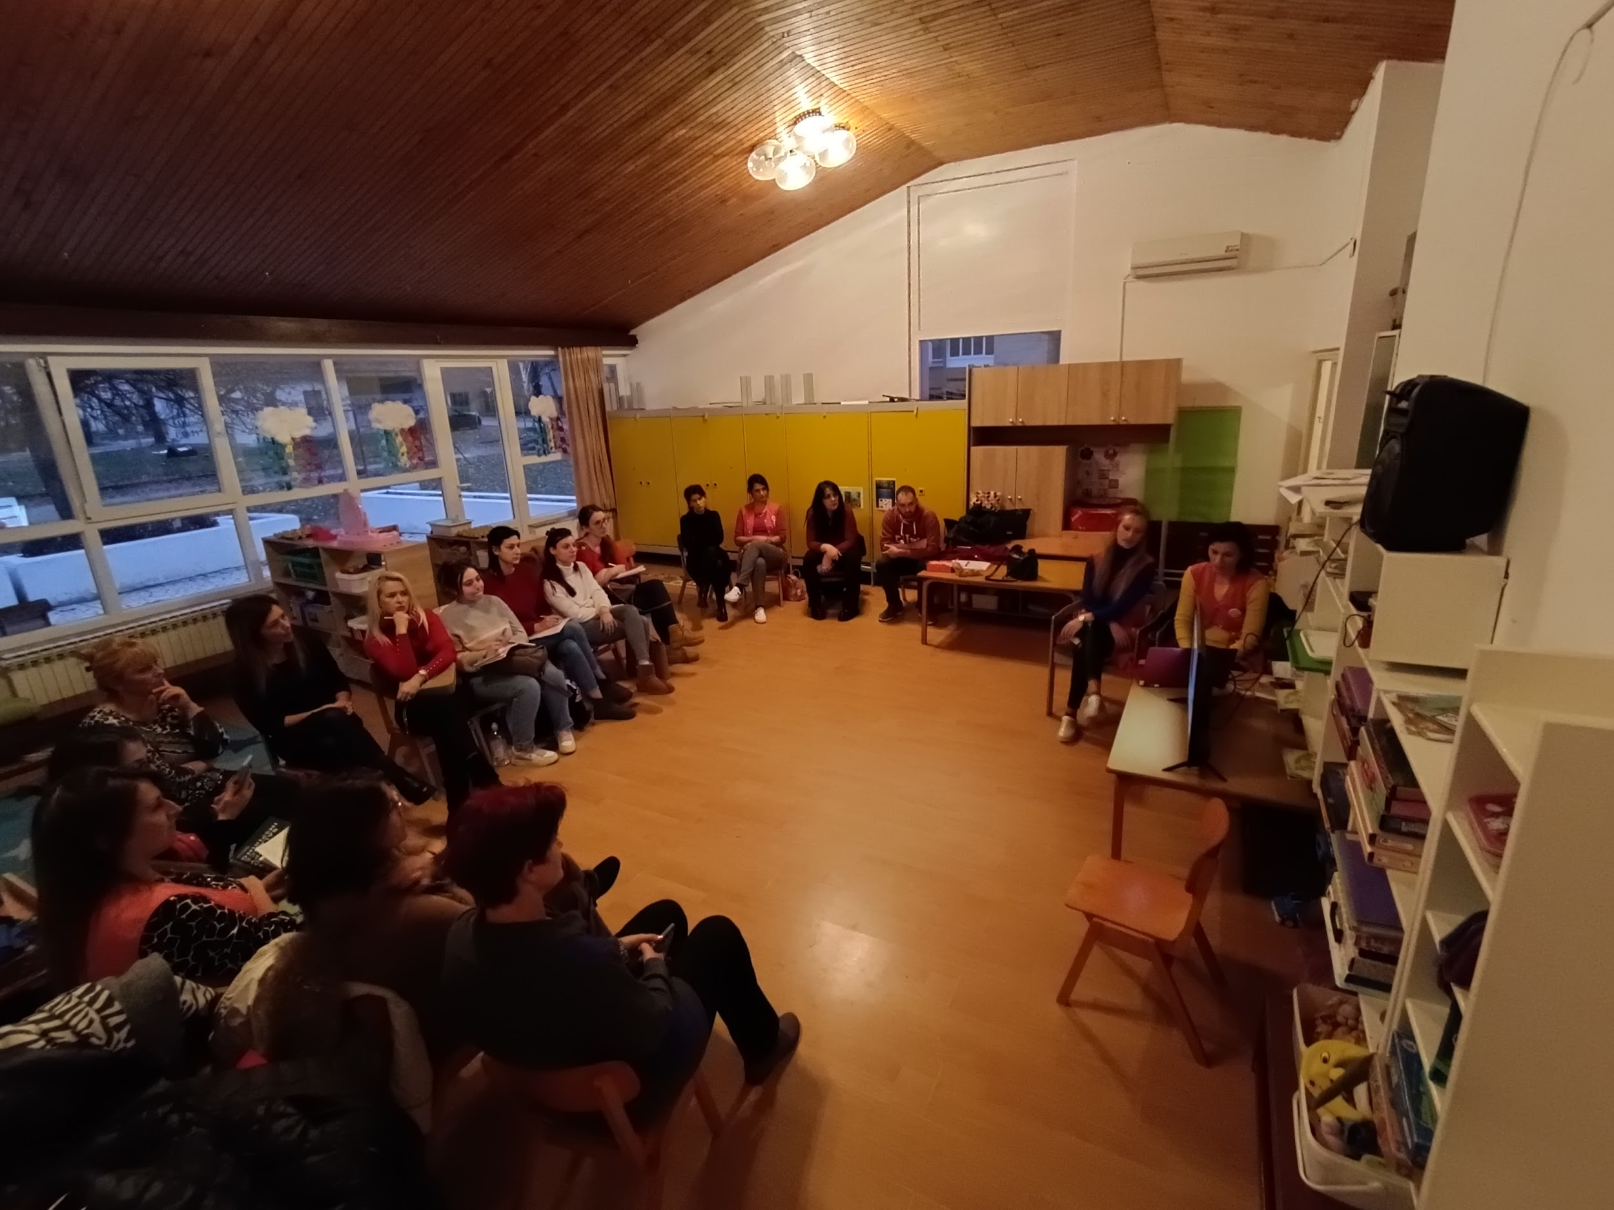
Заједница која учи, расте и развија се
Различити облици стручног усавршавања

Slide 12
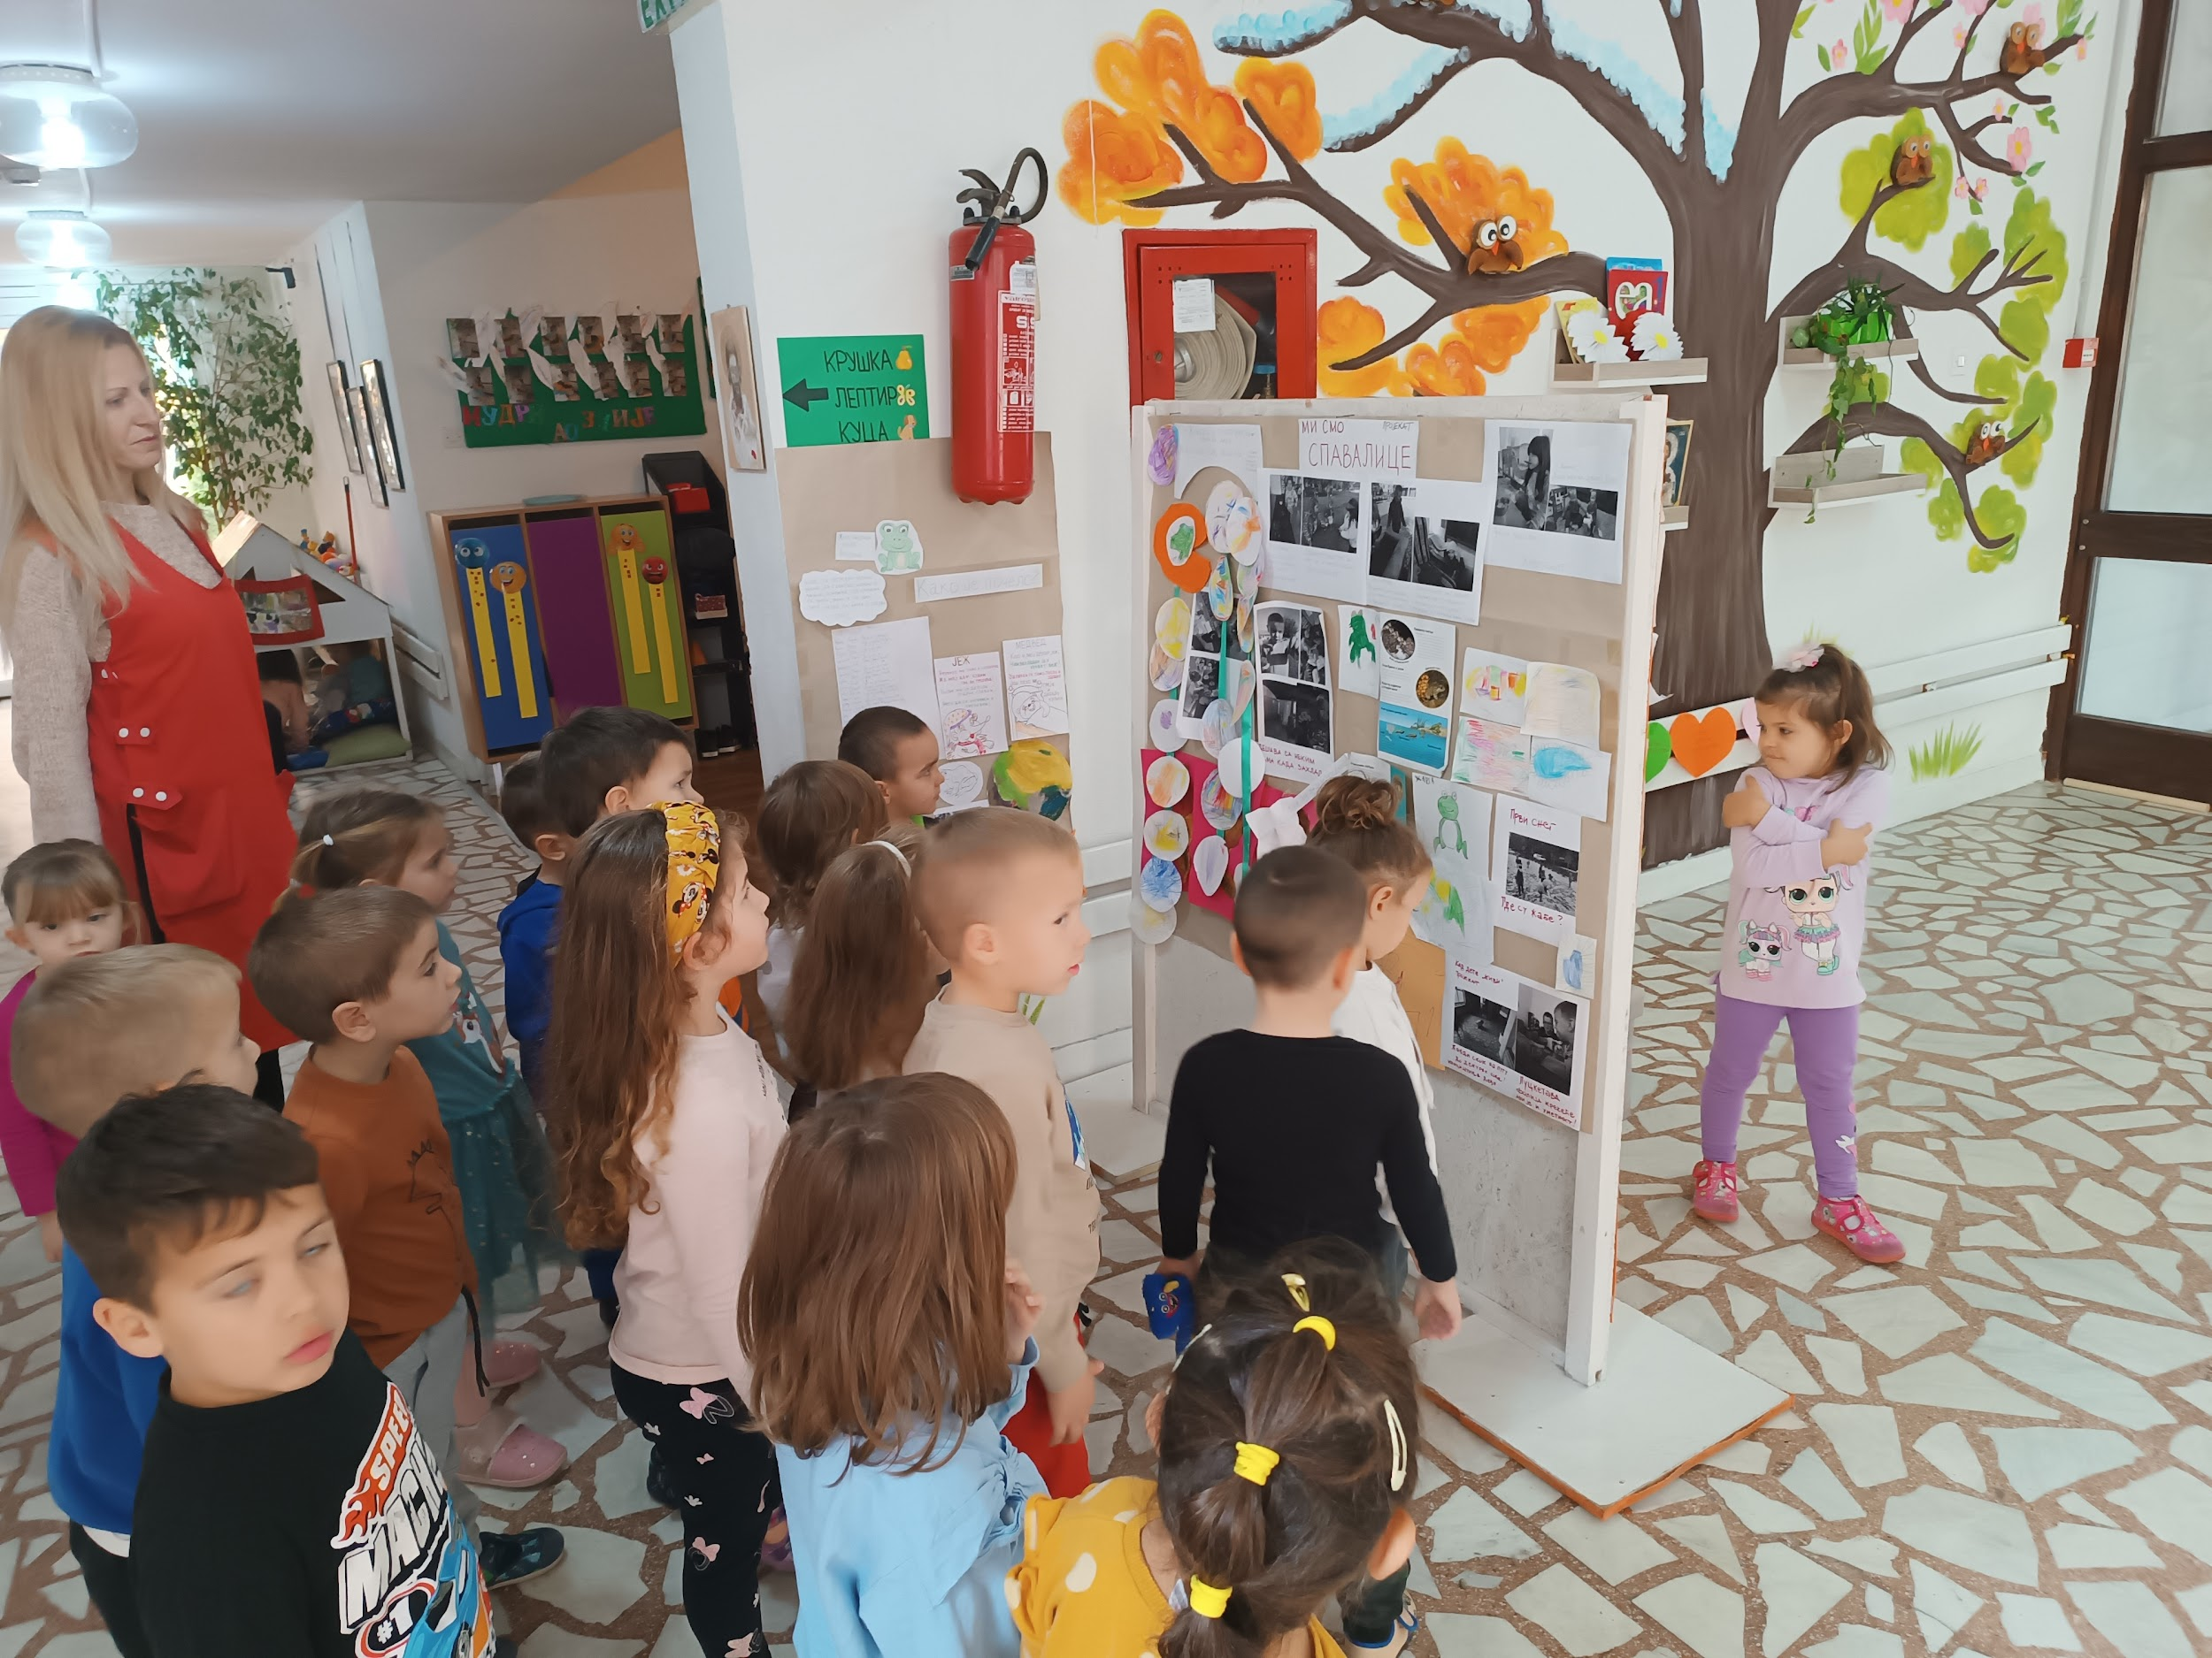
Процесни пано у заједничким просторима

Slide 13
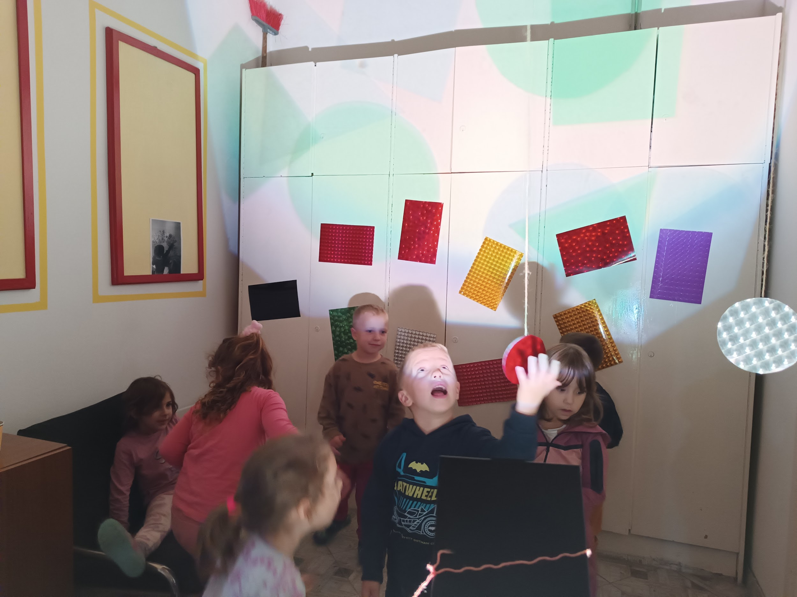
Заједнички простор као место истраживања

